Slide 1


ROBOT XỊT NƯỚC SÁT KHUẨN TAY
Nhóm 6:
Trương Quốc Quân
Nguyễn Hữu Hùng
Trần Gia Lương
CT030440
CT030424
CT030433

Slide 2

R
OBOT XỊT NƯỚC SÁT KHUẨN TAY
01
03
Phân Tích Thiết Kế Hệ Thống
Giới Thiệu chung
04
02
Thực Nghiệm
Linh Kiện Được Sử Dụng

Slide 3
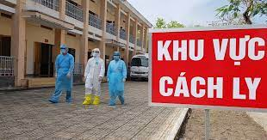


01
Giới Thiệu Chung
Chương
1.1. Đặt vấn đề
Tình hình dịch bệnh diễn ra phức tạp

Slide 4
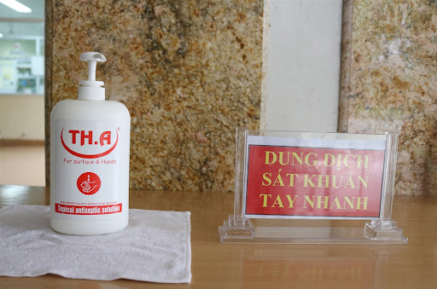
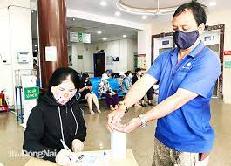
01
Giới Thiệu Chung
Chương
1.1. Đặt vấn đề
Chúng ta luôn phải sát khuẩn tay

Slide 5
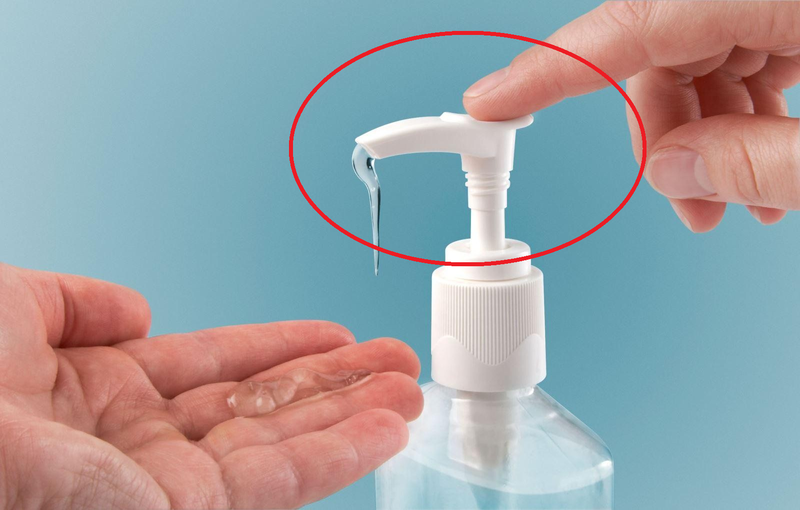
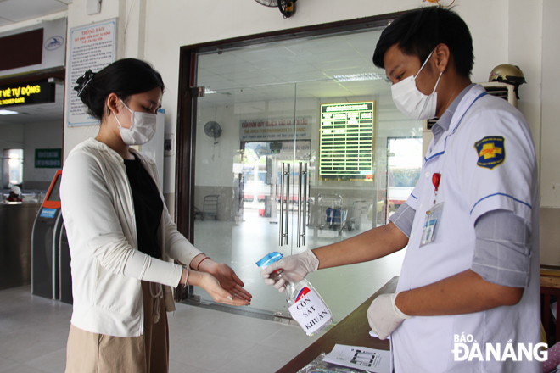
1.1. Đặt vấn đề
Mọi người đều phải tiếp xúc với vòi bơm
Cần nhân viên trực để xịt dung dịch sát khuẩn

Slide 6
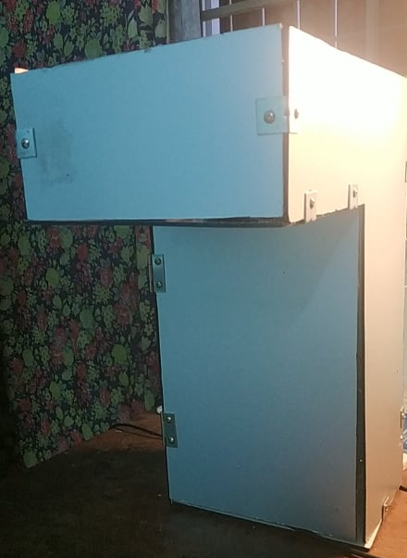
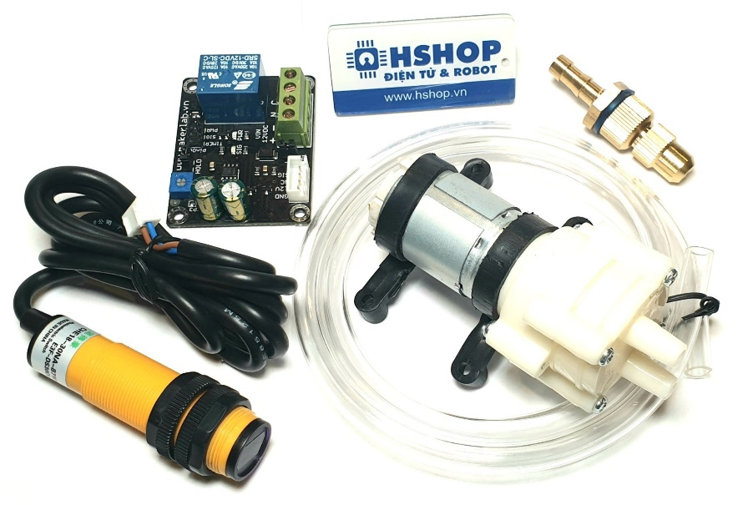
1.1. Đặt vấn đề
Robot xịt nước sát khuẩn tay

Slide 7
2. Linh Kiện Được Sử Dụng
Arduino UNO R3
Cảm biến thân nhiệt chuyển động
Mạch Relay 12 VDC 1 Kênh
Còi buzzer
Bơm 5V-2A
IC 74HC595
Led 7 đoạn
Cảm biến siêu âm

Slide 8
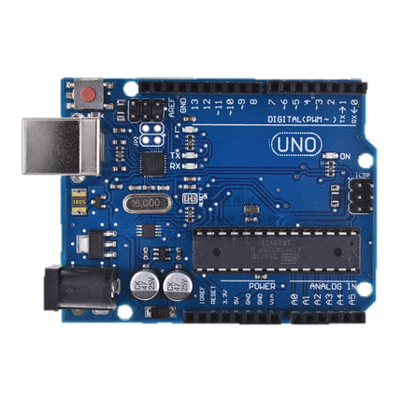
2.1 Arduino
Thông số cơ bản
Vi điều khiển | ATmega328 họ 8bit
Điện áp hoạt động | 5V DC (chỉ được cấp qua cổng USB)
Tần số hoạt động | 16 MHz
Dòng tiêu thụ | khoảng 30mA
Điện áp vào khuyên dùng | 7-12V DC
Điện áp vào giới hạn | 6-20V DC
Số chân Digital I/O | 14 (6 chân hardware PWM)
Số chân Analog | 6 (độ phân giải 10bit)
Dòng tối đa trên mỗi chân I/O | 30 mA
Dòng ra tối đa (5V) | 500 mA
Dòng ra tối đa (3.3V) | 50 mA
Bộ nhớ flash | 32 KB (ATmega328) với 0.5KB dùng bởi bootloader
SRAM | 2 KB (ATmega328)
EEPROM | 1 KB (ATmega328)
Thông số
Board Arduino

Slide 9
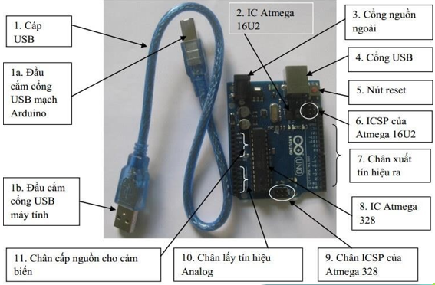
2.1 Arduino
Cấu tạo
Board Arduino

Slide 10

2.1 Arduino
Phần mềm lập trình Arduino IDE
Các tính năng chính của Arduino IDE
Viết code cho bo mạch Arduino
Hỗ trợ nhiều loại bo mạch Arduino
Giao diện được sắp xếp hợp lý
Bộ sưu tập các ví dụ mẫu
Mảng thư viện hỗ trợ phong phú

Slide 11
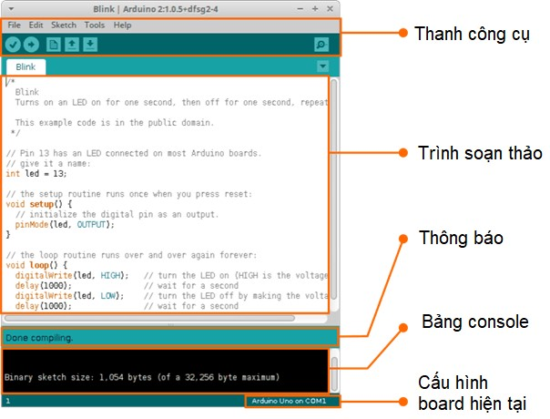
2.1 Arduino
Giao diện Arduino IDE

Slide 12
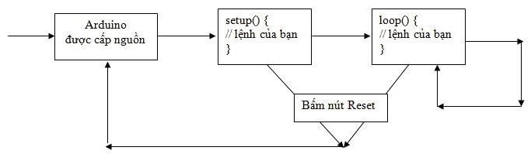
2.1 Arduino
Cấu trúc một chương trình phần mềm trong IDE

Slide 13
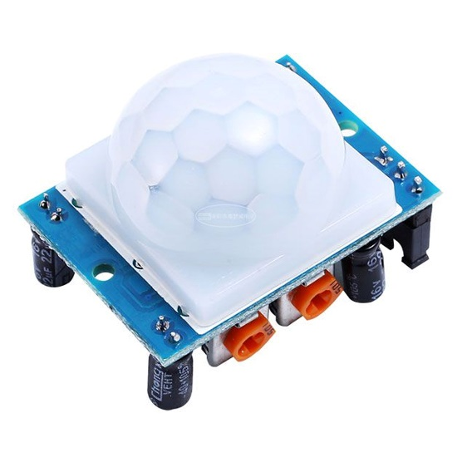
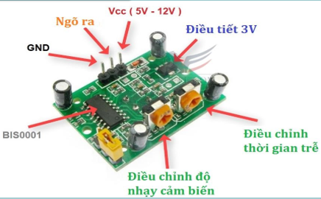
2.2 Cảm biến thân nhiệt chuyển động

Slide 14
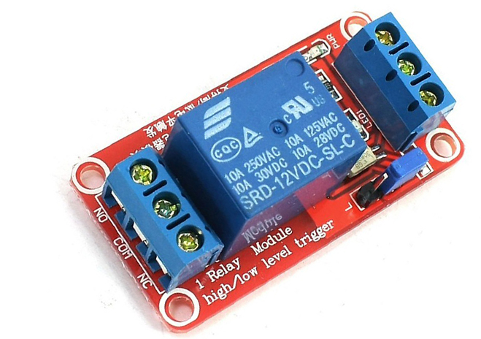
2.3 Mạch Relay 12 VDC 1 Kênh
Đặc điểm kỹ thuật
Tải tối đa module relay | AC 250V / 10A, DC 30V / 10A
Dòng kích hoạt | 5mA
Điện áp làm việc | 12V
Kích thước mô-đun | 50 x 26 x 18.5mm (L x W x H)
Bốn lỗ bu lông gắn, đường kính | 3.1mm

Slide 15
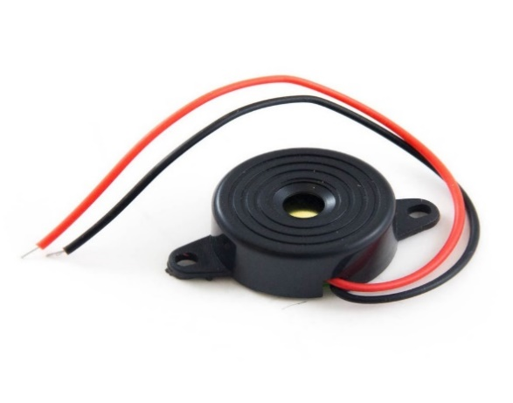
2.4 Còi buzzer
Thông số kỹ thuật
Nguồn | 3.5V - 5.5V
Dòng điện tiêu thụ | <25mA
Tần số cộng hưởng | 2300Hz ± 500Hz
Biên độ âm thanh | >80 dB
Nhiệt độ hoạt động | -20 °C đến +70 °C
Kích thước | Đường kính 12mm, cao 9,7mm

Slide 16
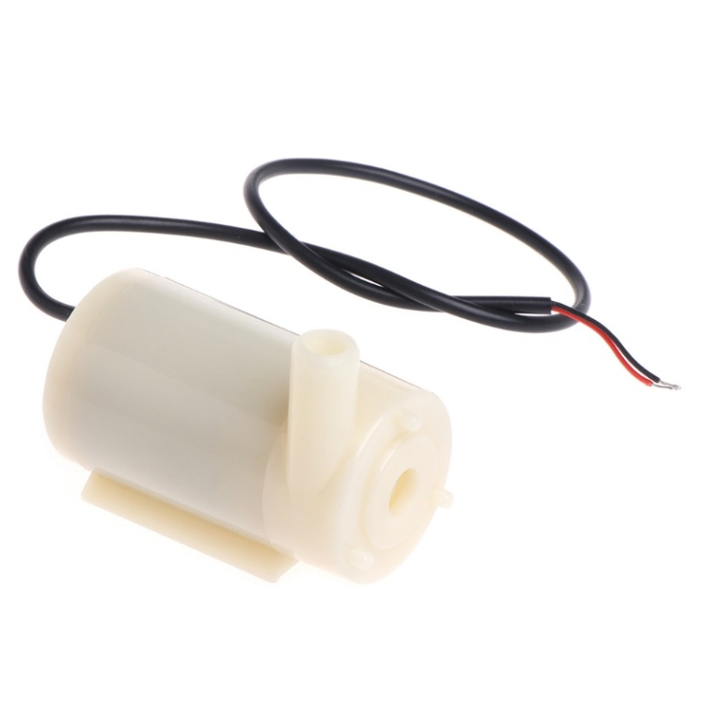
2.5 Bơm 5V-2A

Slide 17
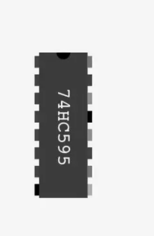
2.6 IC 74HC595

Slide 18
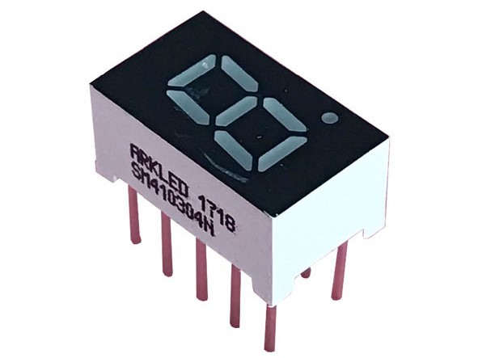
2.7 Led 7 đoạn

Slide 19
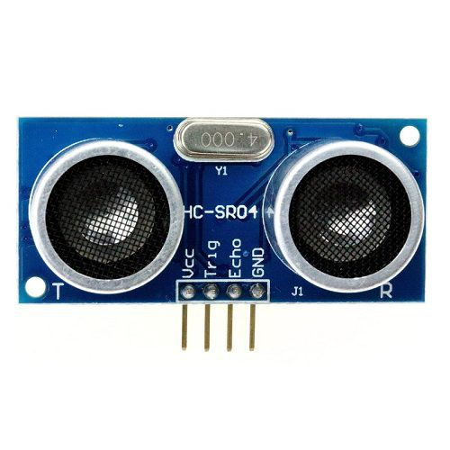
2.8 Cảm biến khoảng cách HC-SR04
Thông số kỹ thuật
Điện áp | 5V DC
Dòng hoạt động | < 2mA
Mức cao | 5V
Mức thấp | 0V
Góc tối đa | 15 độ
Khoảng cách | 2cm – 450cm ( 4.5m )
Độ chính xác | 3mm

Slide 20
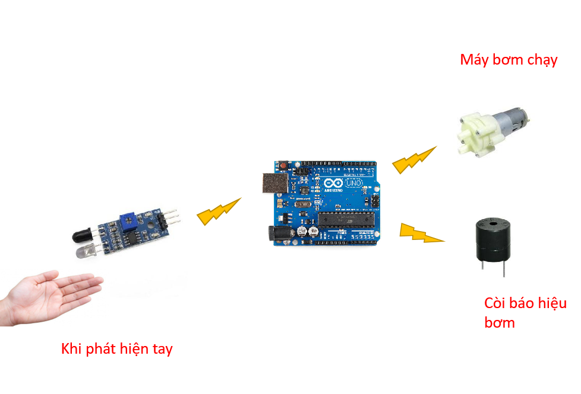
03
Phân Tích Thiết Kế
Chương
3.1. Nguyên lý hoạt động

Slide 21
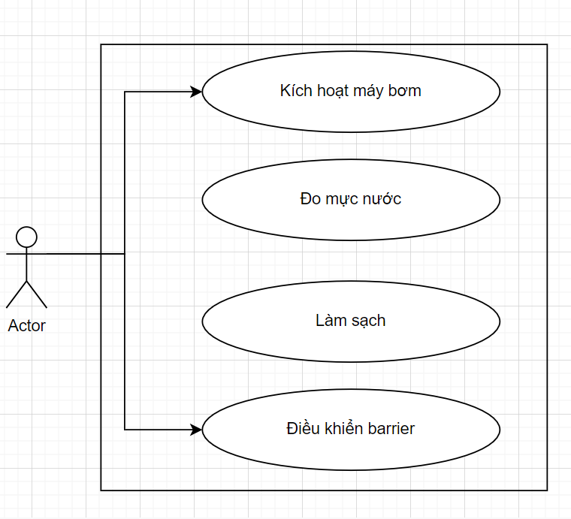
3.2. Phân tích
Xây dựng biểu đồ ca sử dụng

Slide 22
Đặc tả ca sử dụng kích hoạt máy bơm
Use Case | Kích hoạt máy bơm
Actor | Người sử dụng
Brief Description | Máy bơm hoạt động
Basic Flows | Người muốn sát khuẩn ra hiệu muốn sát khuẩn tay. Module HC-SR505 nhận thấy có vật cản. Arduino nhận tín hiệu có vật cản và xuất tín hiệu khởi động cho motor bơm nước. Động cơ bơm nước được khởi động.
Alternative Flows

Slide 23
Đặc tả ca sử dụng đo mực dung dịch
Use Case | Đo dung dịch
Actor | Người sử dụng
Brief Description | Đo mực dung dịch còn lại
Basic Flows | Khi có hiệu lạnh có người muốn sát khuẩn tay. Module HC-SR04 được kích hoạt và truyền tín hiệu đo được về mạch Arduino. Arduino nhận được tín hiệu, từ đó in ra màn hình Led 7 đoạn lượng dung dịch còn lại.
Alternative Flows

Slide 24
Đặc tả ca sử dụng làm sạch
Use Case | Làm sạch
Actor | Người sử dụng
Brief Description | Làm sạch máy bơm
Basic Flows | Công tắc ngắt được kích hoạt. Bơm chạy không xác định thời gian.
Alternative Flows

Slide 25
Đặc tả ca sử dụng cho điều khiển barrier
Use Case | Đi vào tòa nhà sau khi sử dụng máy rửa tay
Actor | Arduino
Brief Description | Chỉ cho người đi vào tòa nhà sau khi đã rửa tay
Basic Flows | Ca sử dụng kích hoạt máy bơm đã thực hiện Cảm biến hồng ngoại vào kiểm tra chuyển động Nếu phát hiện chuyển động, mở barrier trong vòng 5s rồi đóng lại
Alternative Flows | 13. Nếu không phát hiện chuyển động, barrier sẽ không mở ra

Slide 26
Đặc tả ca sử dụng cho điều khiển barrier
Use Case | Đi ra khỏi tòa nhà
Actor | Arduino
Brief Description | Cho người ở trong tòa nhà đi ra
Basic Flows | 14. Người bên trong tòa nhà kích hoạt cảm biến chuyển động ra 15. Barrier được kéo lên trong 5s, rồi hạ xuống
Alternative Flows

Slide 27
3.2. Phân tích
Khối cảm biến
Sơ Đồ Khối Hệ Thống
Khối nguồn
Khối xử lý trung tâm
Khối chấp hành
Khối báo hiệu

Slide 28
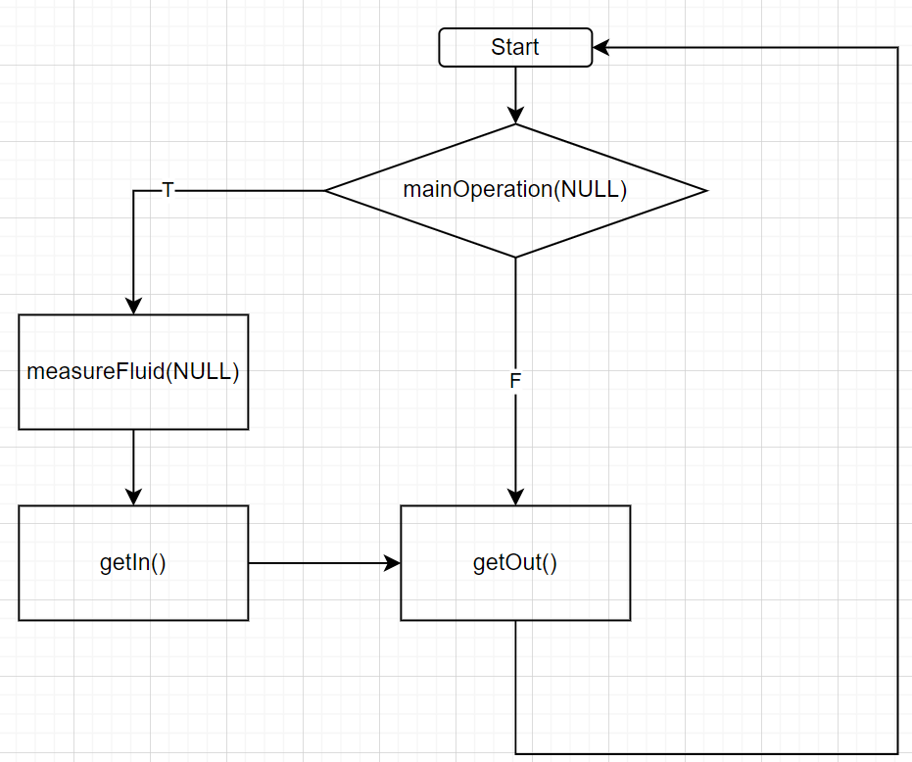
3.2. Phân tích
Lưu đồ thuật toán.
Lưu đồ thuật toán ca sử dụng chính

Slide 29
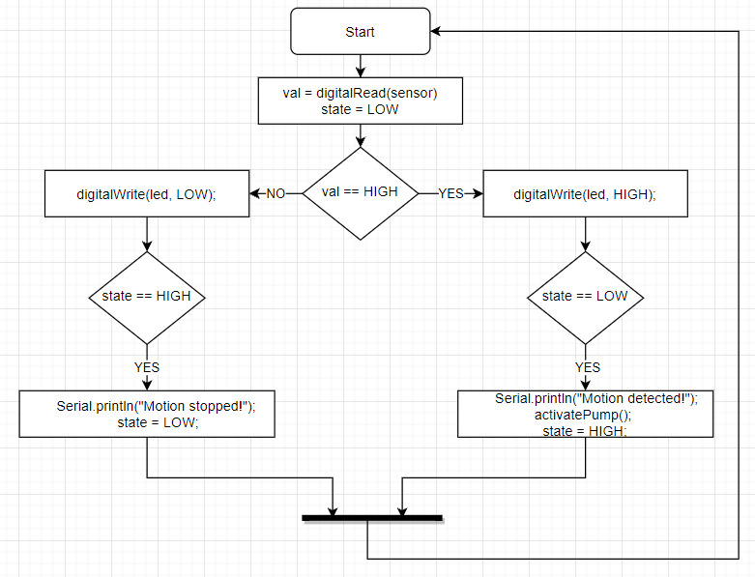
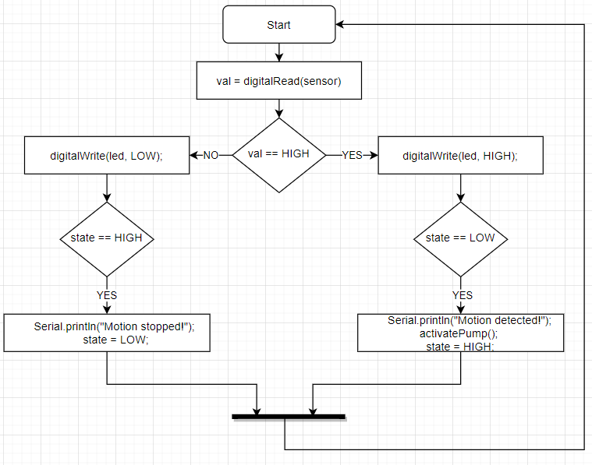
3.2. Phân tích
Lưu đồ thuật toán.
Lưu đồ thuật toán mainOperation()

Slide 30
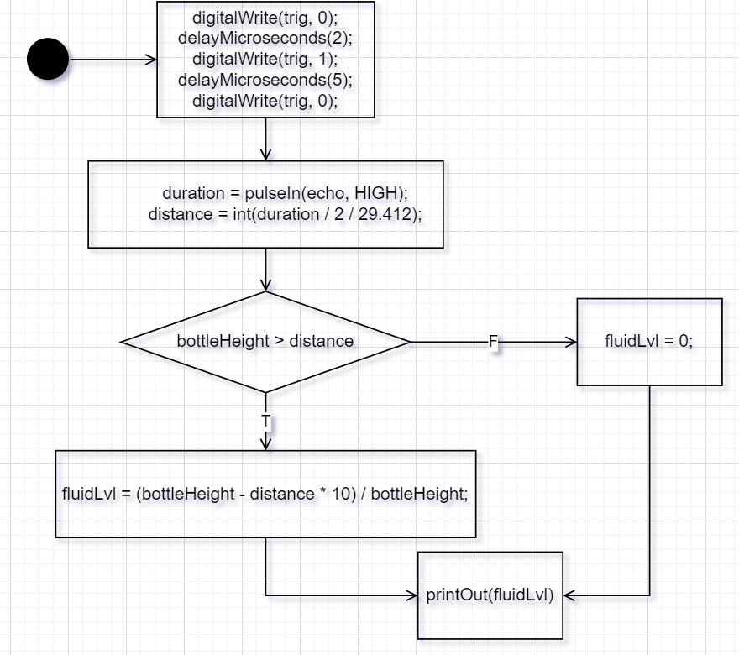
3.2. Phân tích
Lưu đồ thuật toán.
Lưu đồ thuật toán hàm measureFluid()

Slide 31
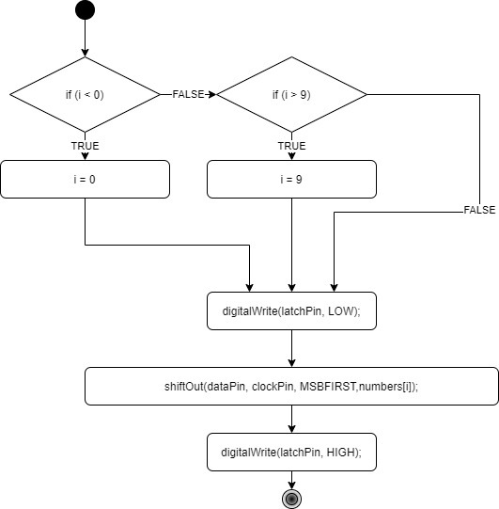
3.2. Phân tích
Lưu đồ thuật toán.
Lưu đồ thuật toán hàm measureFluid()

Slide 32
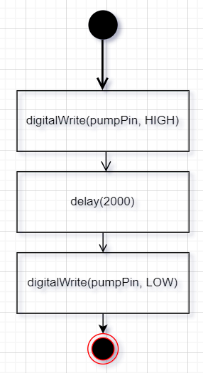
3.2. Phân tích
Lưu đồ thuật toán.
Lưu đồ thuật toán của hàm ActivatePump();

Slide 33
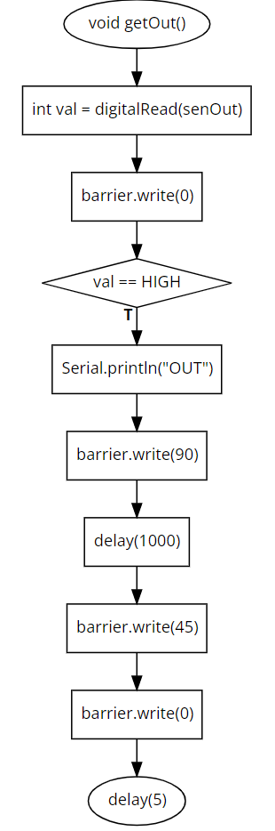
3.2. Phân tích
Lưu đồ thuật toán.
Lưu đồ thuật toán của hàm getOut();

Slide 34
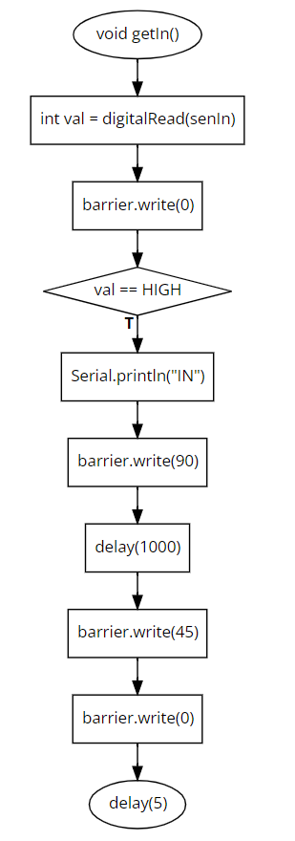
3.2. Phân tích
Lưu đồ thuật toán.
Lưu đồ thuật toán của hàm getIn()

Slide 35
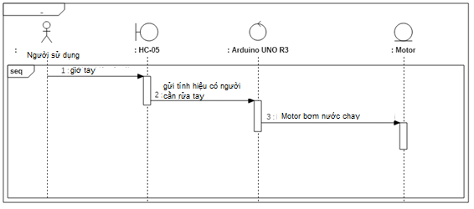
3.2. Phân tích
Biểu đồ tuần tự

Slide 36
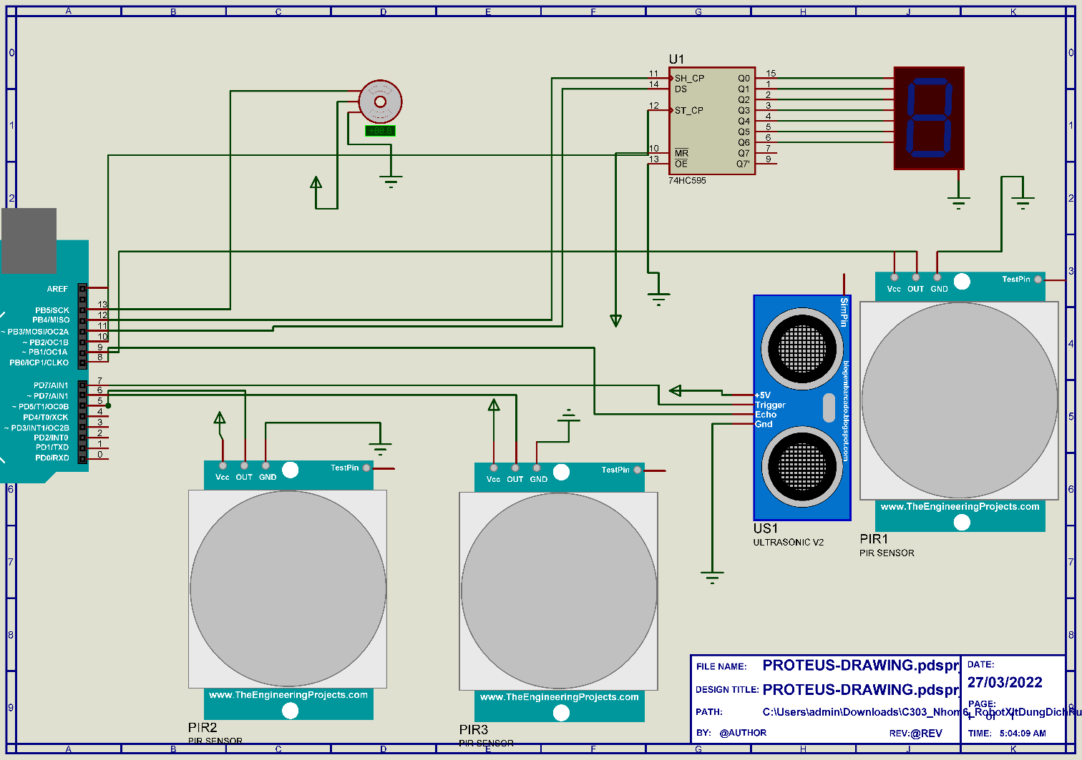
Sơ đồ mô phỏng trên phần mềm Proteus

Slide 37
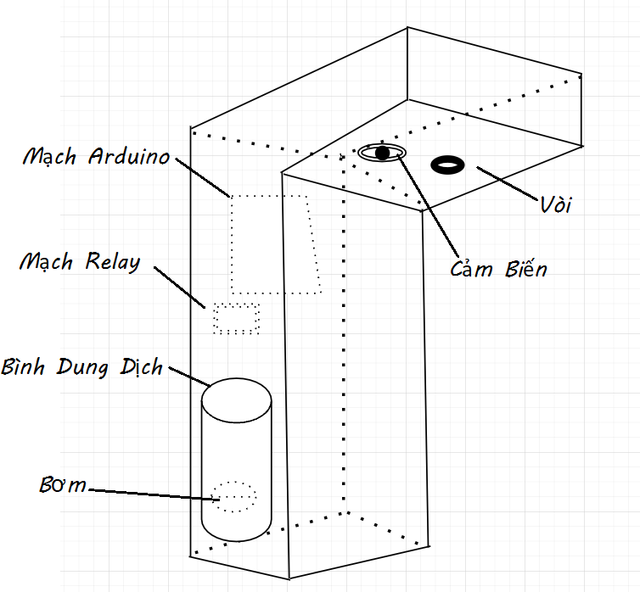
3.3. Thiết Kế
Thiết kế mô hình

Slide 38
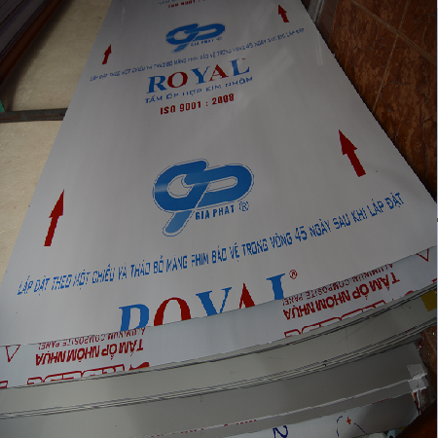
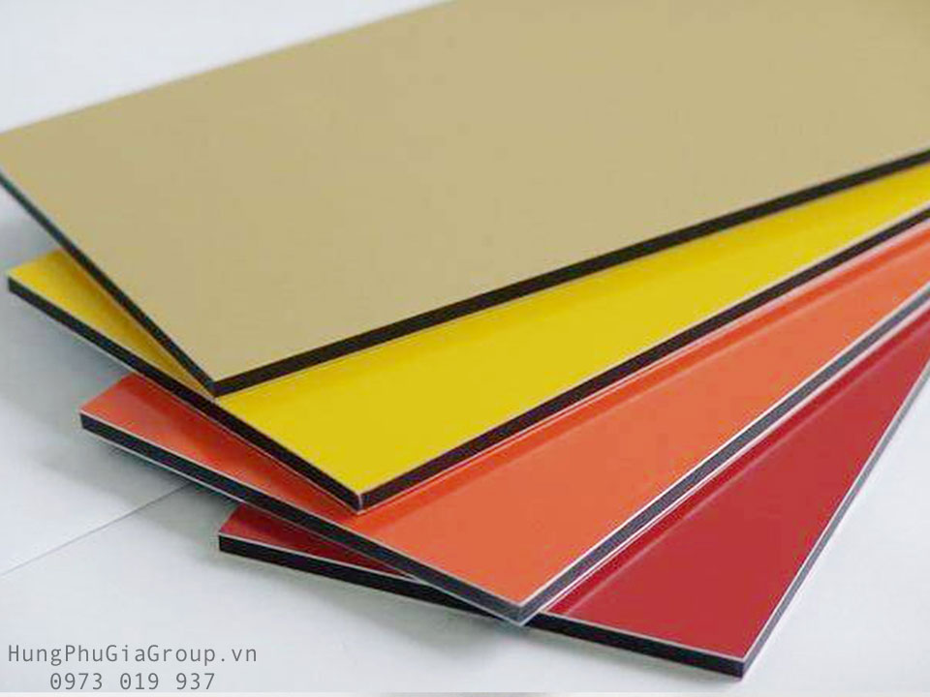
3.3. Thiết Kế
Lựa chọn vật liệu
Chắc chắn
Dễ tạo hình, lắp ráp
Chi phí thấp
Tiết kiệm thời gian, công sức

Slide 39
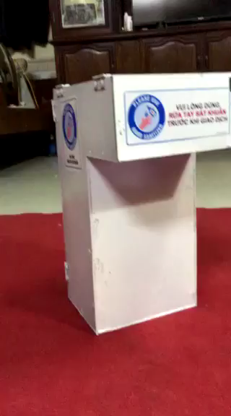
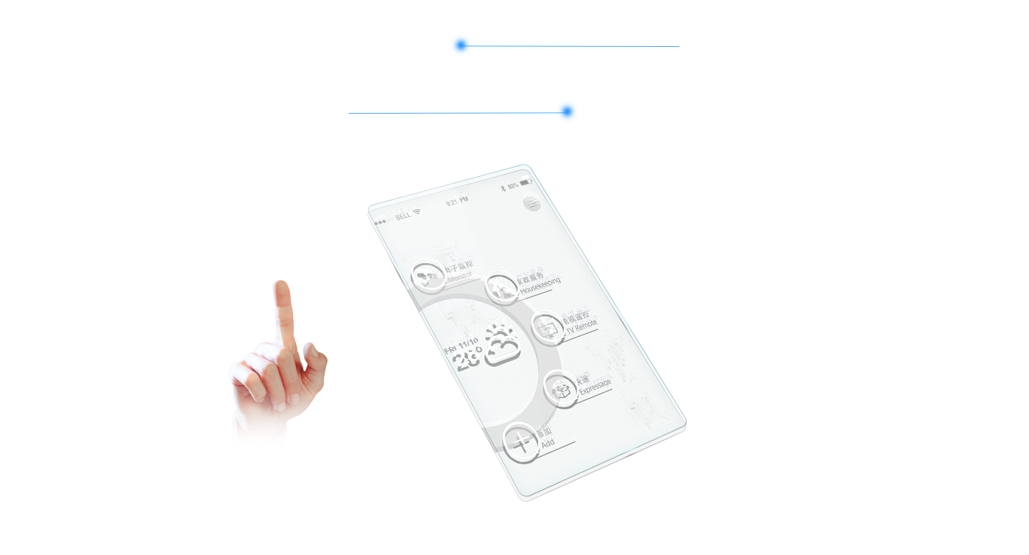
04
Thực Nghiệm
Chương
Mô tả việc thiết kế phần cứng và hoạt động trong thực tế

Slide 40
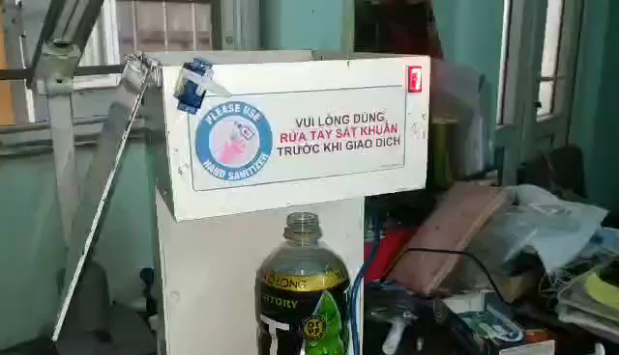
04
Thực Nghiệm
Chương
Mô tả việc thiết kế phần cứng và hoạt động trong thực tế

Slide 41
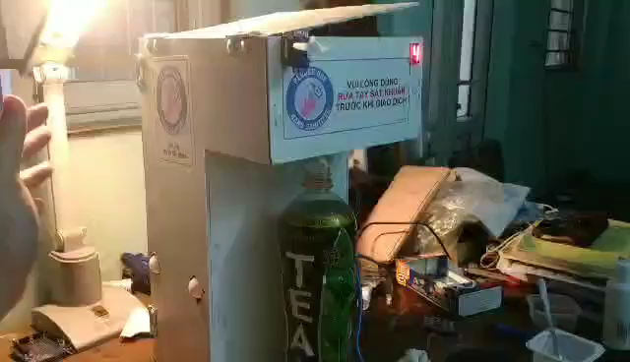
04
Thực Nghiệm
Chương
Mô tả việc thiết kế phần cứng và hoạt động trong thực tế

Slide 42
Tài liệu tham khảo:
Thư viện API của Arduino | https://www.arduino.cc/reference/en/
Thư viện API của FreeRTOS | https://freertos.org/a00106.html
Cảm biến hồng ngoại HC – SR501 | https://datasheetspdf.com/pdf/775434/ETC/HC-SR501/1
Cảm biến siêu âm HC – SR04 | https://datasheetspdf.com/pdf/1380136/ETC/HC-SR04/1
Relay | http://arduino.vn/bai-viet/302-module-relay-cach-su-dung-ro-le-va-nhung-ung-dung-hay-cua-no
74HC595 & LED 7 đoạn | https://create.arduino.cc/projecthub/akarsh98/controlling-7-segment-display-using-arduino-and-74hc595-52f09c
ISR | https://www.arduino.cc/en/Reference/AttachInterrupt&usg=ALkJrhhWYHEj0DN1X7n1tI6tN5s4jxNe9A

Slide 43
Cảm ơn thầy cô và các bạn đã lắng nghe

